Slide 1


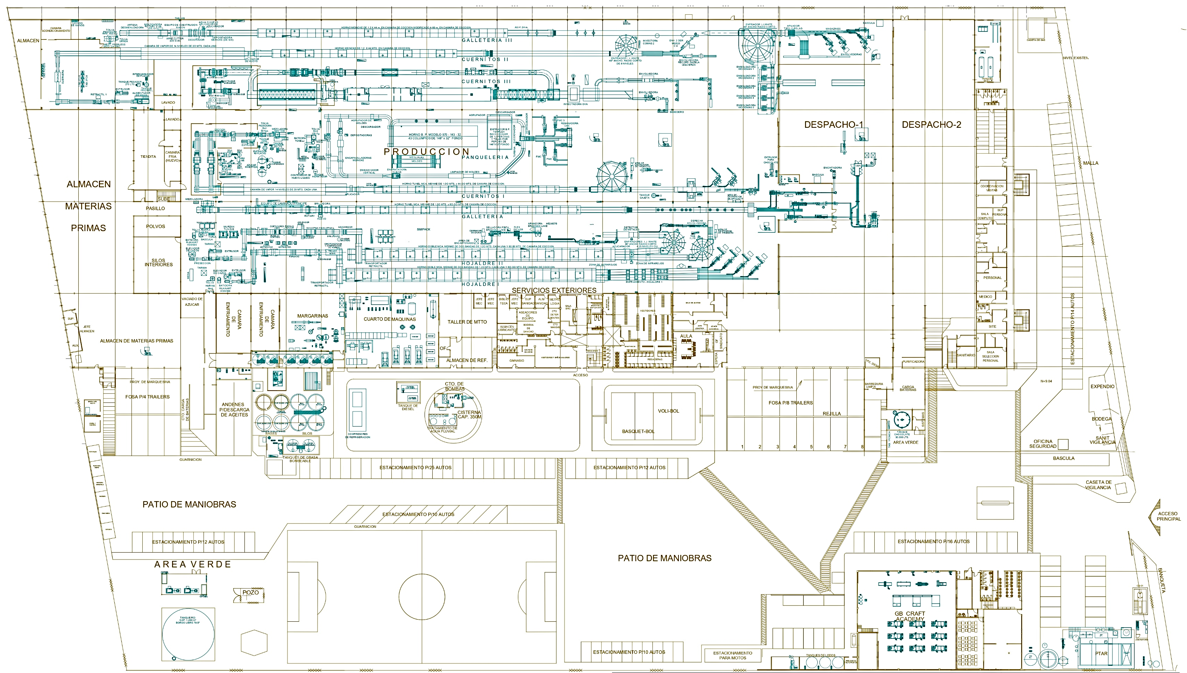
LAY OUT DE EDC QUIMICAS 2026
46
47
48
45
EDC QUÍMICAS
 | 59 estación temporal
49
44
43
1-A
42
41
ELABORA:
FERNANDO ALTAIR SOMERA LOPEZ
ACTUALIZACIÓN: CRISTIAN JIMENEZ
13
10
5
2
40
15
14
12
8
7
6
4
3
1
59
58
57
56
55
54
50
9
53
51
39
11
38
16
52
AUTORIZA:
FABIOLA MARTÍNEZ SEGURA
17
29
30
37
FECHA DE ELABORACIÓN: DICIEMBRE 2024
ACTUALIZACION : 22 ABRIL 2025
26 JUNIO 2025
ENERO 2026
FEBRERO 2026
18
28
31
36
19
20
1-A
21
22
23
24
25
26
27
32
33
34
35

Slide 2
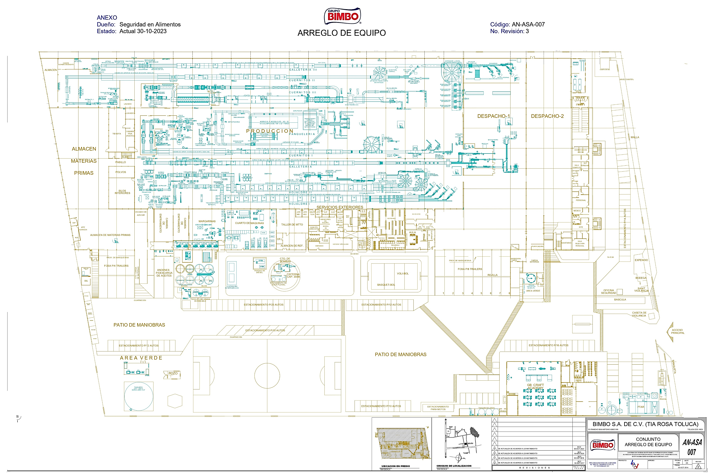
LAY OUT DE EDC FISICAS 2026
23
24
25
59
60
22
26
58
43
17
18
19
42
20
57
27
16
21
44
56
41
15
55
28
45
40
14
39
29
5
46
6
54
47
38
13
7
30
1
53
2
48
33
3
37
EDC FÍSICAS
 | 65
4
52
49
34
32
31
12
11
10
9
8
64
63
62
61
51
50
65
36
35

Slide 3
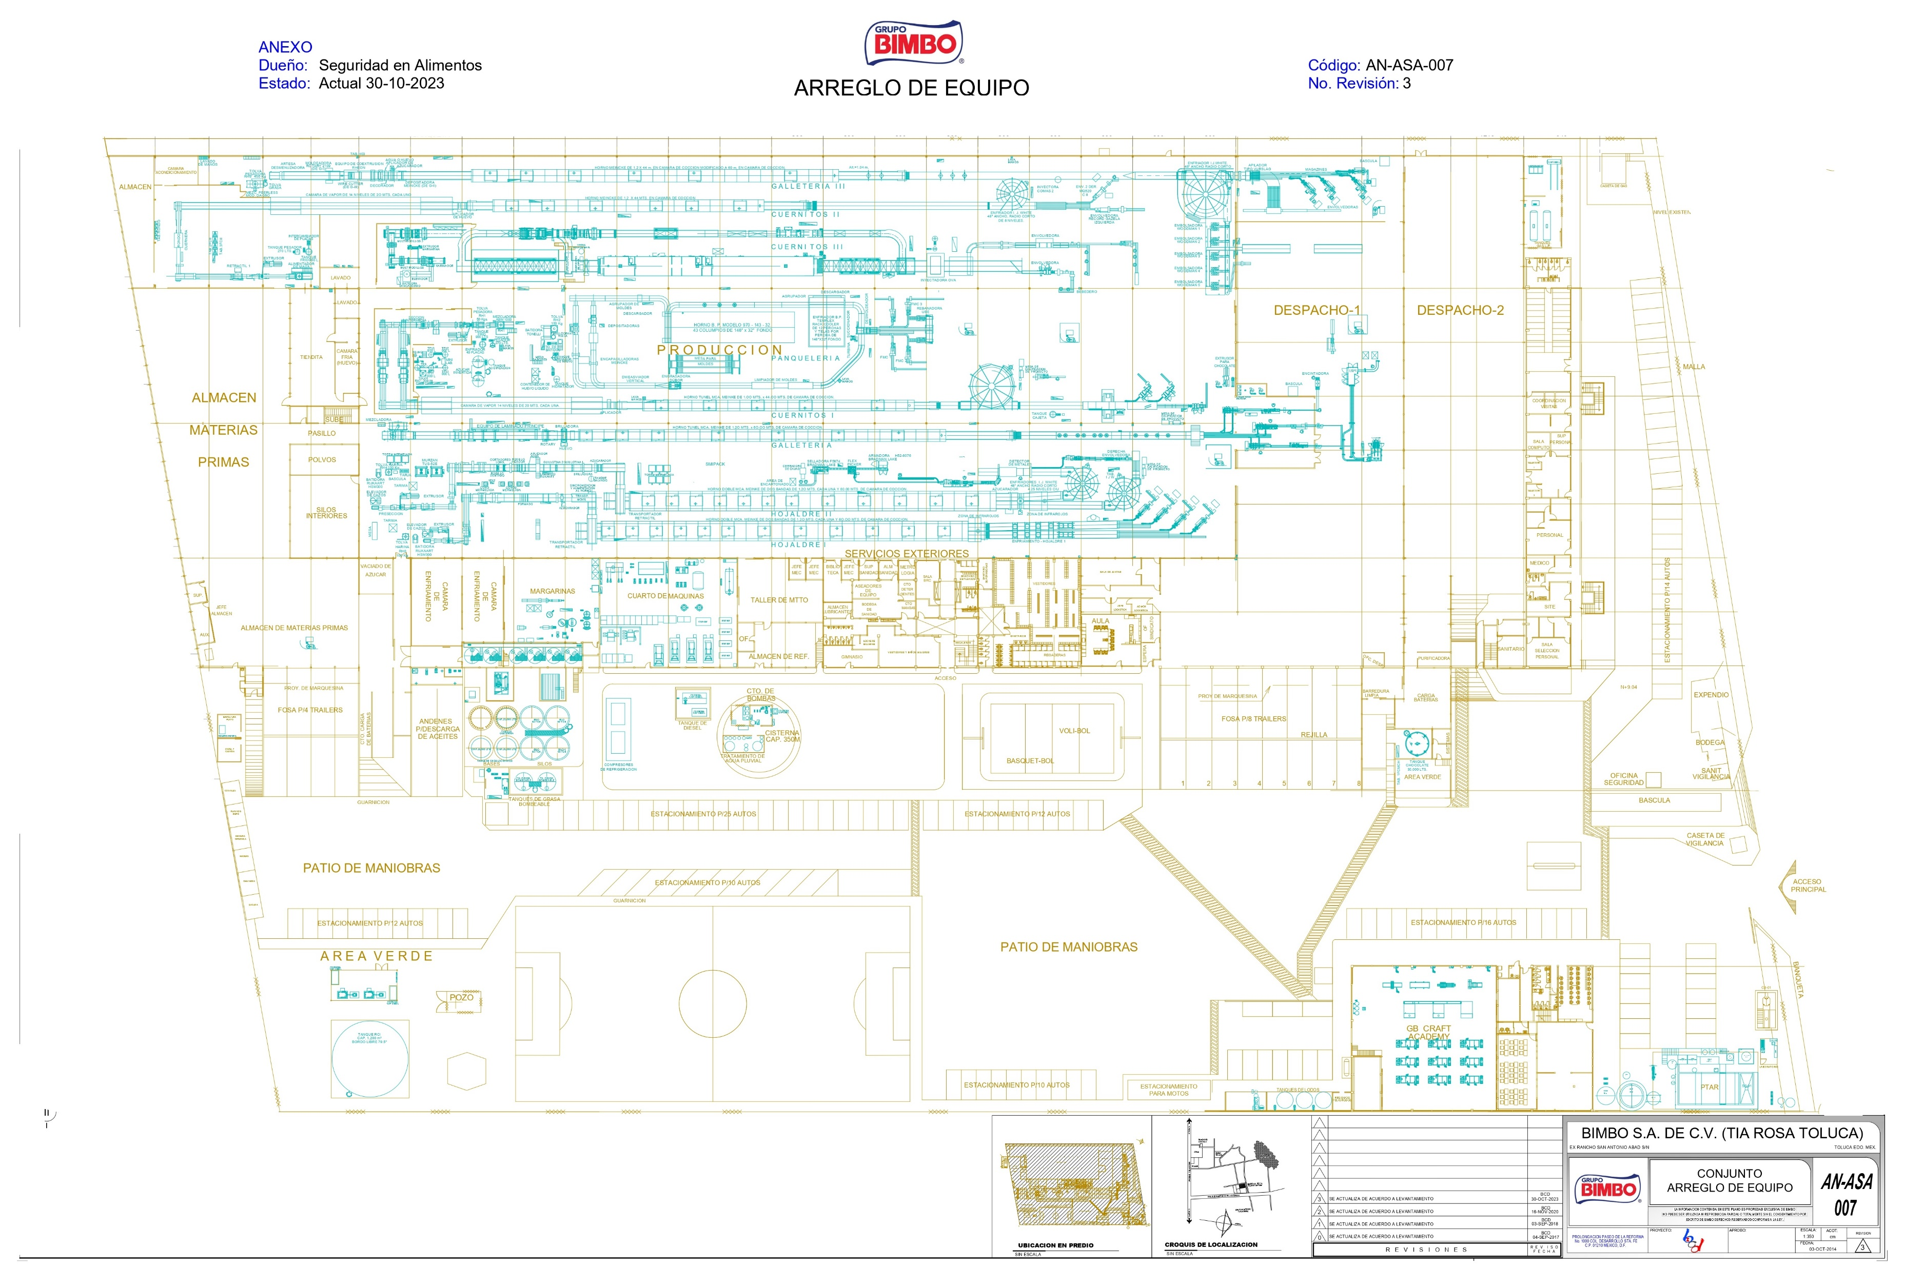
LAY OUT DE EQUIPOS DE LUZ 2026
15
24
13
14
4
12
5
16
6
1
26
23
2
3
25
11
10
9
8
7
17
18
19
20
21
22
EDC UV
 | 26
EDC UV # 26
Ubicada en salón comedor.

